Slide 1
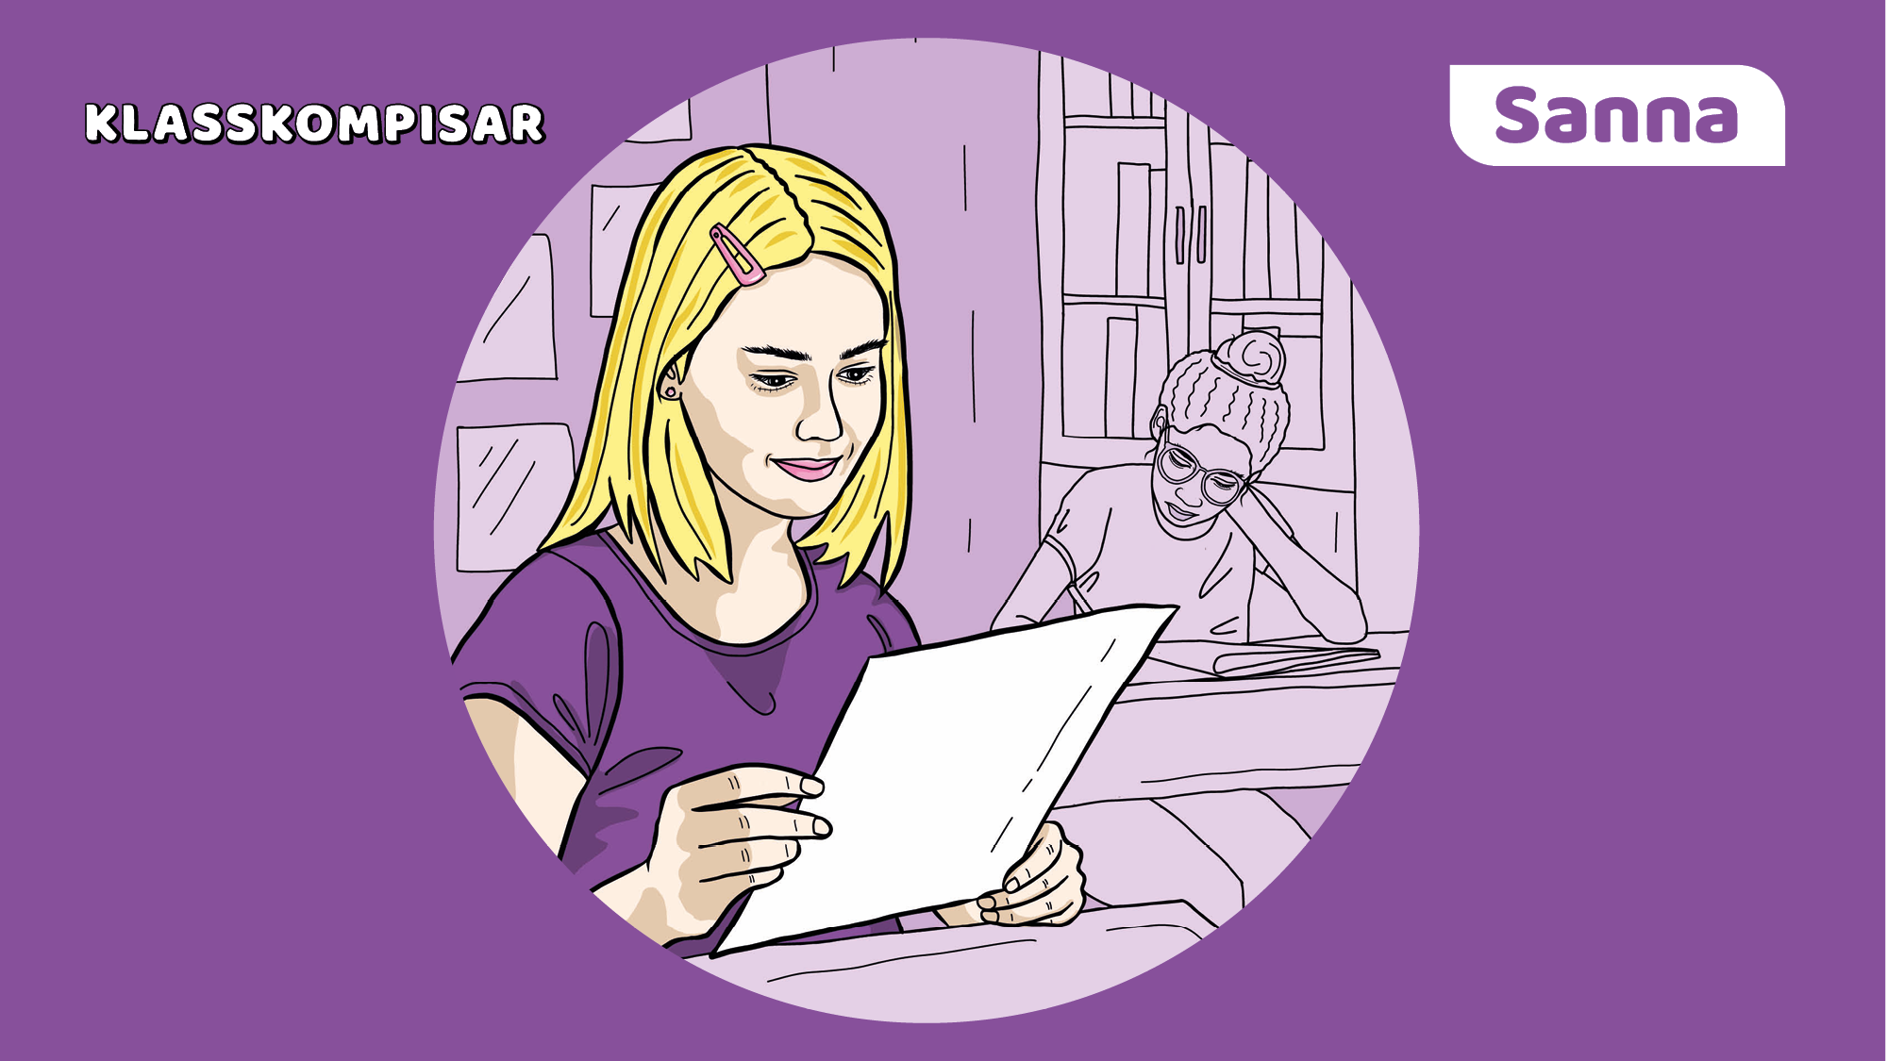

Slide 2


Slide 3
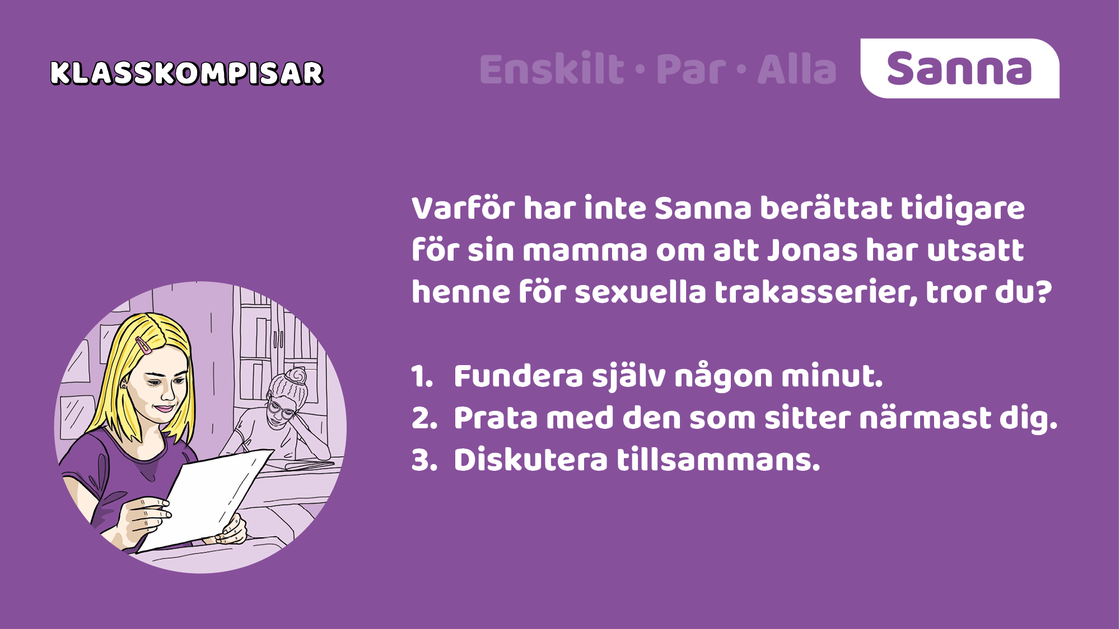
Notes:
Berätta: Sannas mamma ska bort och har bett Stina och Jonas vara med henne. Men Sanna har ju sagt att hon verkligen inte vill att Jonas ksa vara barnvakt. Vem som helst men inte han. Betona att det inte finns något rätt eller fel svar.
Låt var och en fundera tyst enskilt i cirka en minut.
Be barnen fundera tillsammans med den som sitter bredvid i någon minut.
Lyft frågan i hela gruppen.
Syftet med övningen är att få alla att reflektera och att skapa trygghet i diskussioner.

Slide 4
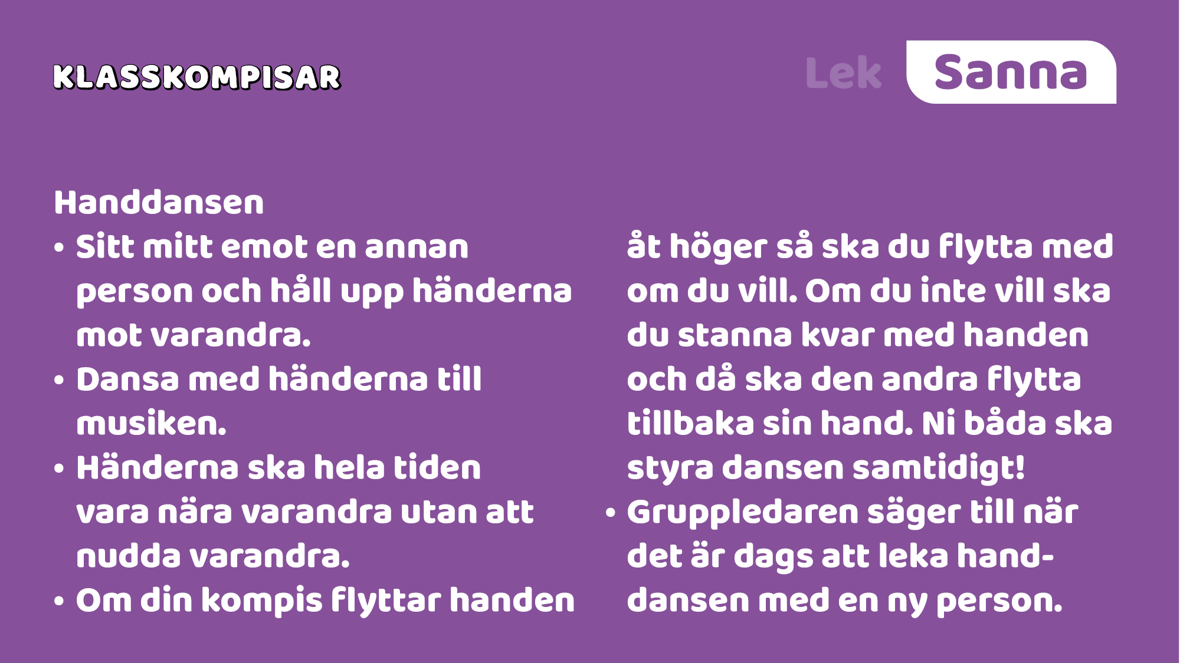
Notes:
Dela upp barnen två och två. De ska placera sig mitt emot varandra och hålla upp händerna mot varandra. Sätt gärna på lite musik. Nu ska de dansa med händerna enligt beskrivningen ovan. Lät dem fortsätta ett tag och be dem sedan att byta par, så att varje person får prova att handdansa med ett par olika personer.

Slide 5
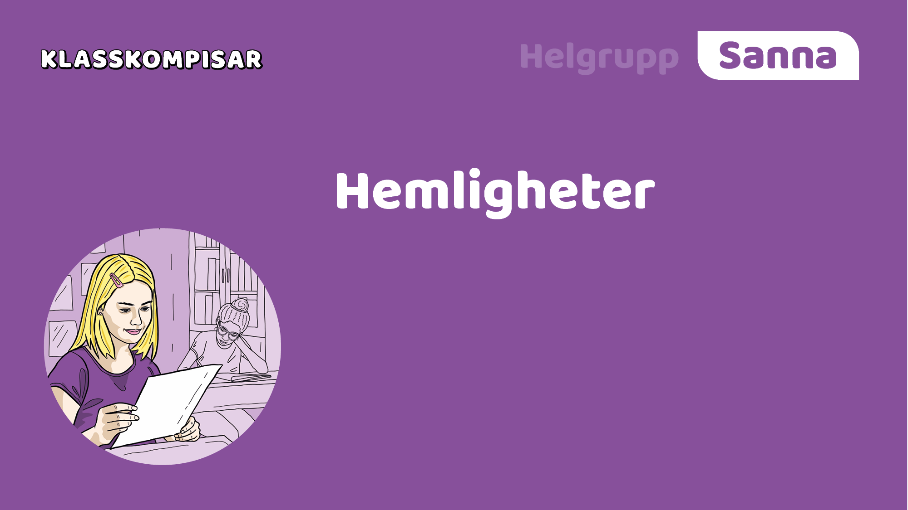
Notes:
Sanna helgrupp 1. Hemligheter
Om ni har gjort övningarna till novellen om Oliver kan ni börja med att tillsammans prata om vad ni kommer ihåg om bra och dåliga hemligheter. Annars rekommenderas att ni först går igenom ”Helgrupp hemligheter” från handledningen till Oliver.

Slide 6



Notes:
Sanna helgrupp 2. Sexuella övergrepp.
Läs i introduktionen till Sannas novell och beskrivningen av övningen “Helgrupp” för att få förslag på sådant du kan ta upp i ditt samtal med gruppen om sexuella övergrepp. Där finns också fler förslag på frågor du kan ställa till gruppen i handledningsmaterialet.

Slide 7
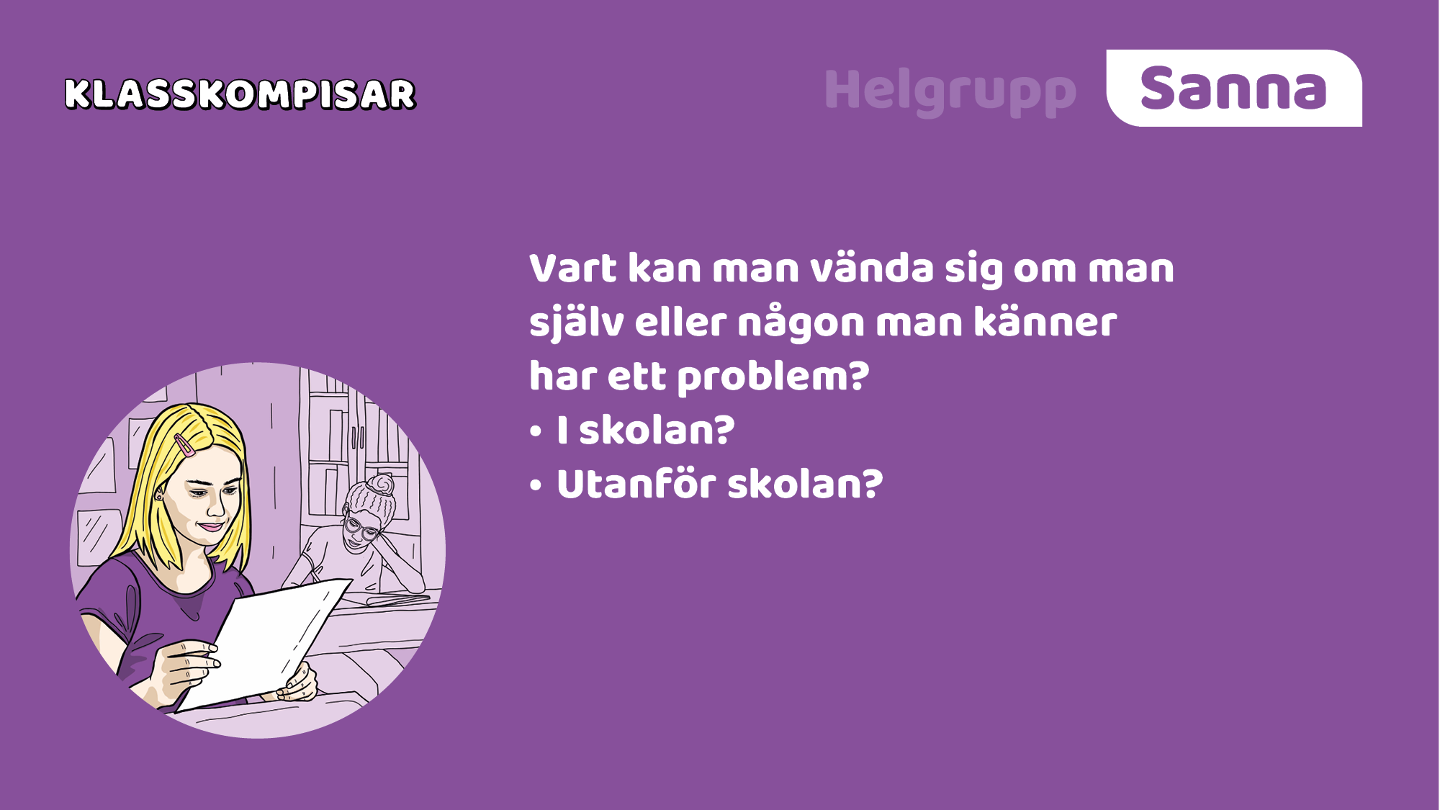
Notes:
I skolan: Lärare, elevhälsan t ex skolsköterska, skolkurator eller skolpsykolog, fritidspersonal eller någon annan vuxen i skolan. Utanför skolan: Någon granne, släkting, ledare i förening etc som du har förtroende för. Ditt ECPAT – hjälp vid hot och kränkningar på nätet eller IRL, dittecpat.se Bris – 116 111, bris.se Polisen – 114 14/112 UMO – ungdomsmottagningen på nätet, www.umo.se Socialtjänsten – Kolla på soc, www.kollpasoc.se
Syfte
Ge kunskap om och reflektera kring sexuella övergrepp. Visa var det finns stöd.

Slide 8
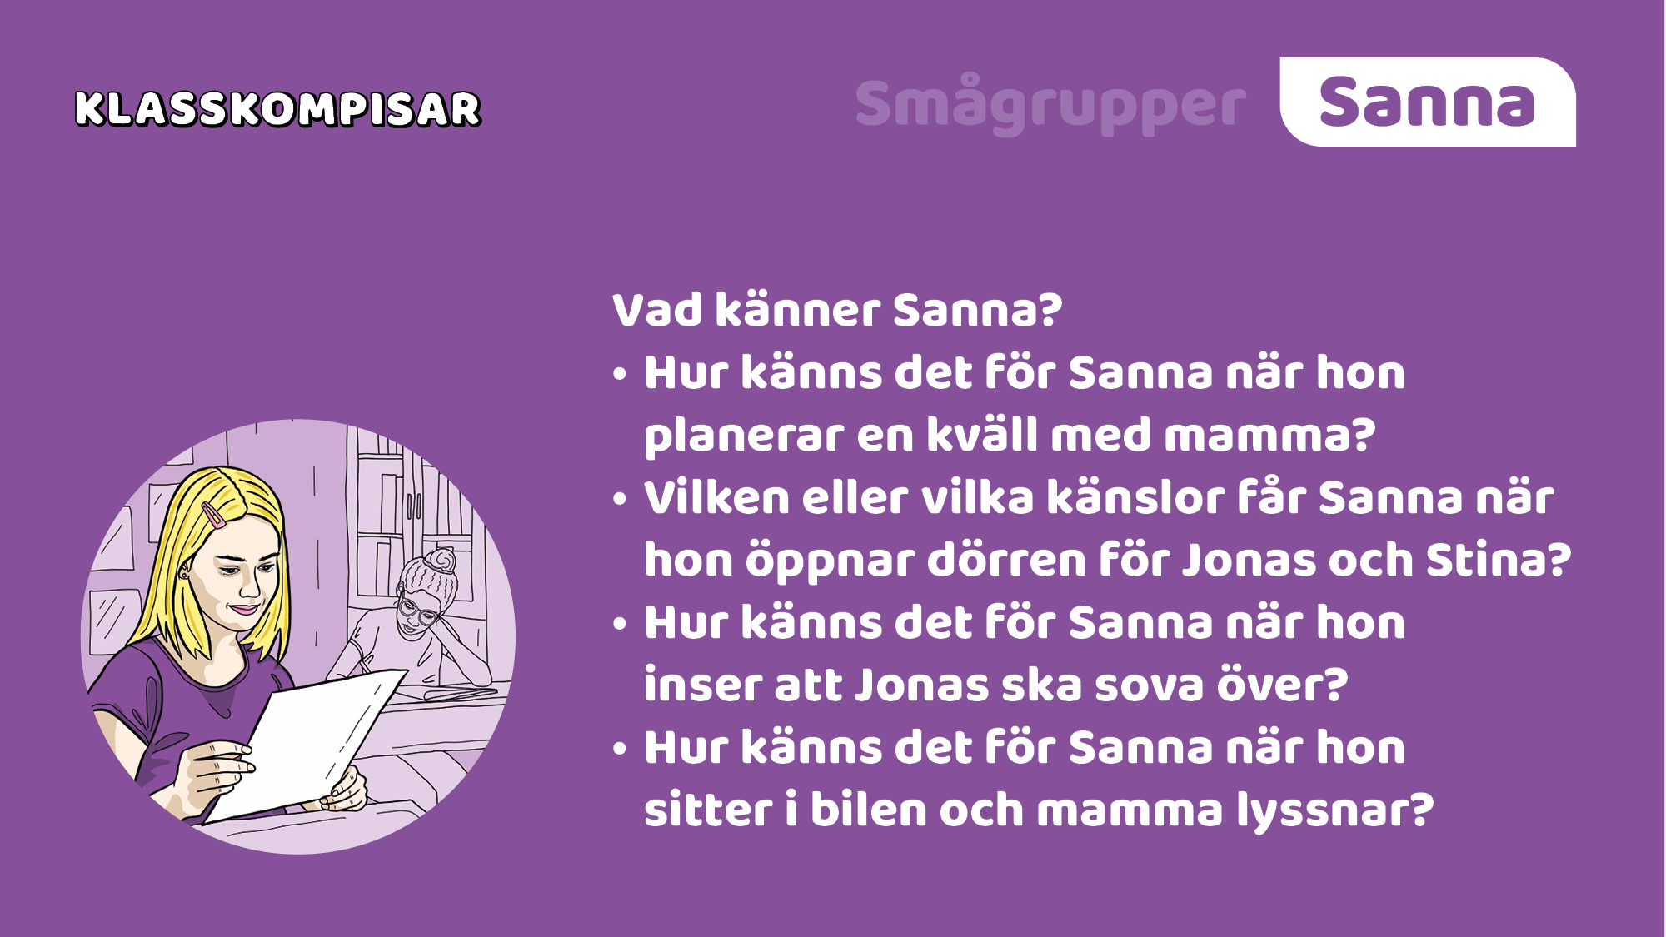
Notes:
Dela upp barnen i mindre grupper om tre till fyra i varje. Det är okej att inte hinna svara på alla frågor. Betona att det inte finns något rätt eller fel svar.

Slide 9
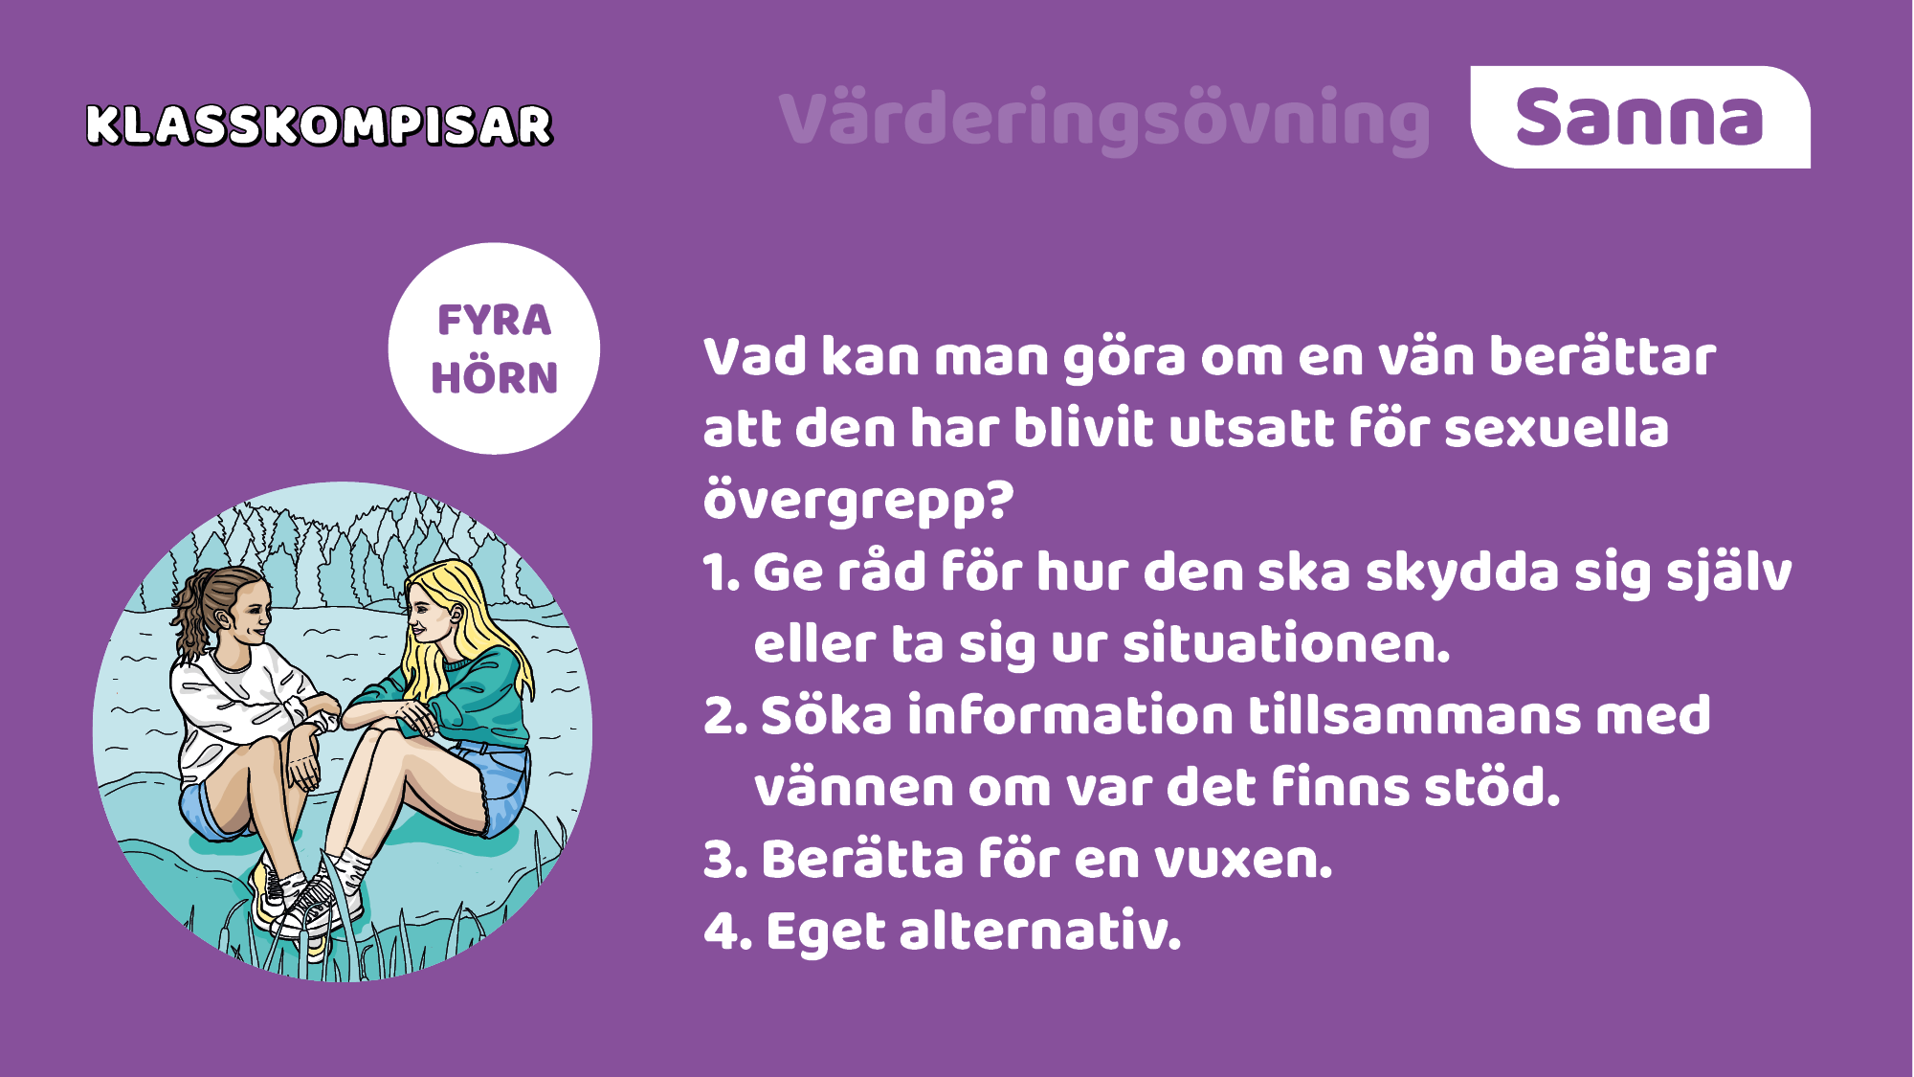
Notes:
Läs om hur man genomför en fyra hörn-övning i Sannas Introduktion & övningar. En generell introduktion till att jobba med värderingsövningar finns i Presentation & vägledning.

Slide 10
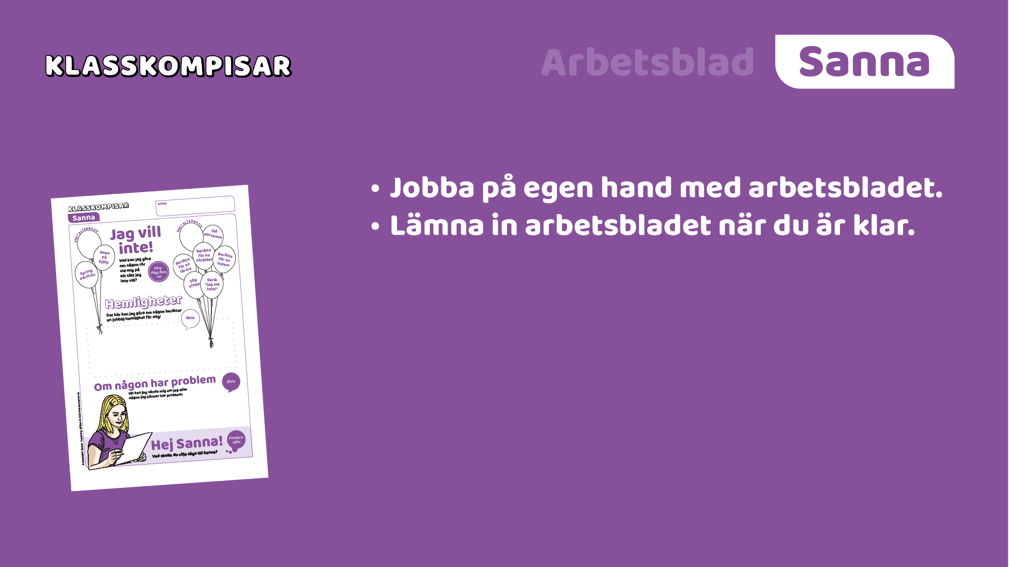
Notes:
Betona att arbetet med arbetsbladet sker enskilt och att eleverna inte redovisar svaren för någon annan än ledaren/läraren. Samla in arbetsbladen när passet är slut och ta dig tid att läsa dessa innan dagen är slut för att inte riskera att missa något viktigt budskap som barnen har velat dela med dig.

